Slide 1
„Każdy człowiek to samo ci powie, że najważniejsze w życiu jest zdrowie”

Slide 3
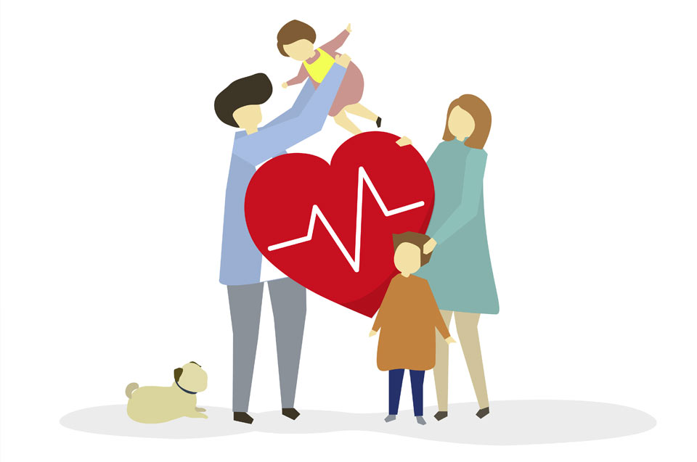
Co to jest zdrowie?
Według definicji Światowej Organizacji Zdrowia (WHO), zdrowie jest pełnią fizycznego, psychicznego i społecznego dobrostanu człowieka. Jeżeli człowiek jest zdrowy, może cieszyć się życiem. Dobry stan zdrowia oznacza stały i wysoki poziom czystej energii, równowagę emocjonalną, jasność umysłu, odporność na choroby, umiejętność obrony przed nowotworami oraz chorobami układu krążenia, co prowadzi do spowolnienia procesu starzenia i długiego życia.

Slide 4
zdrowie
Ciało
Aktywność fizyczna
Świadome odżywianie
Zdrowe nawyki
Relacje z innymi
Emocje
Umysł

Slide 5
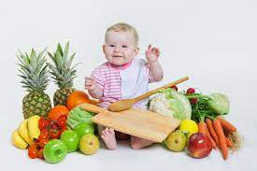
Zasady zdrowego stylu życia
1.Prawidłowe żywienie.
2. Aktywność ruchowa.
3. Wypoczynek czynny i bierny.
4. Radość, zadowolenie i pozytywne nastawienie.
5. Brak nałogów.
6. Higiena osobista.
7. Odpowiedni ubiór.

Slide 6
Przestrzegaj zasad racjonalnego żywienia
Spożywaj odpowiednią ilość zróżnicowanego pożywienia!
Jedz warzywa i owoce! Są niezastąpionym źródłem witamin i błonnika.
Produkty zbożowe powinny być dla Ciebie głównym źródłem energii. Wybieraj pieczywo wieloziarniste!
Mięso spożywaj z umiarem. Unikaj grillowanych potraw! Dość często zawierają one związki rakotwórcze, co wynika z samego procesu spalania.
Pij codziennie 2 litry czystej źródlanej wody. Unikaj napojów gazowanych!
Jedz nabiał (sery, mleko, jogurty, kefiry), unikaj spożywania cukru i słodyczy.
Wybieraj zioła! Ograniczaj spożycie soli!
Ograniczaj spożycie tłuszczów, w szczególności zwierzęcych, a także produktów zawierających dużo cholesterolu. Sięgaj często po oliwę z oliwek – najlepiej z pierwszego tłoczenia.

Slide 7
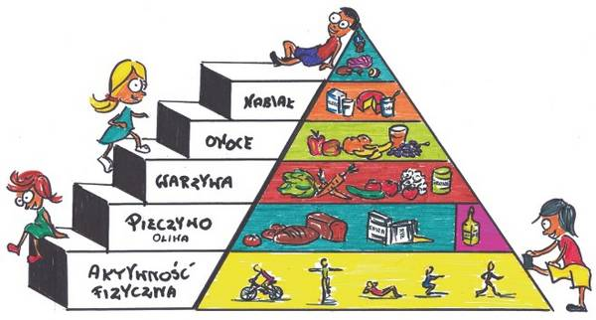

Slide 8
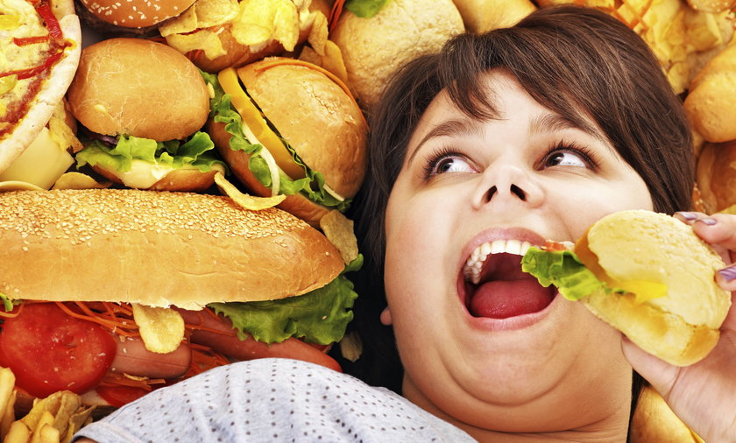
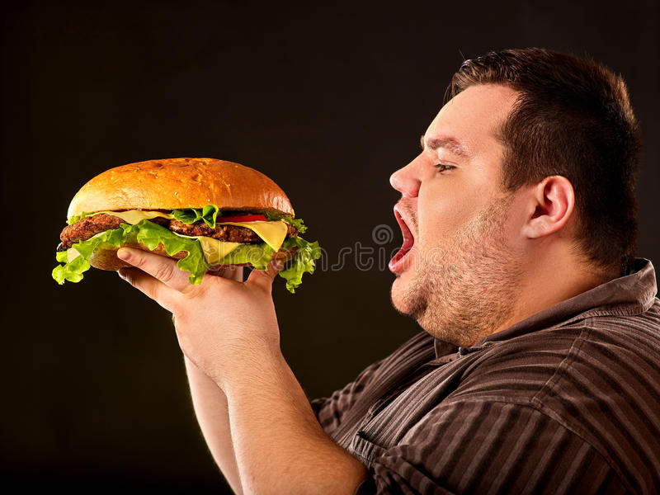
Unikaj Fast food
Rodzaj pożywienia szybko przygotowywanego i serwowanego na poczekaniu. Zwykle zawiera dużą ilość tłuszczów i węglowodanów, przy równoczesnym niedoborze cennych dla organizmu substancji witamin i minerałów.
Regularne spożywanie produktów Fast Food prowadzi do chorób cywilizacyjnych takich jak otyłość, choroby nowotworowe, miażdżyca, choroby serca i wątroby.

Slide 9
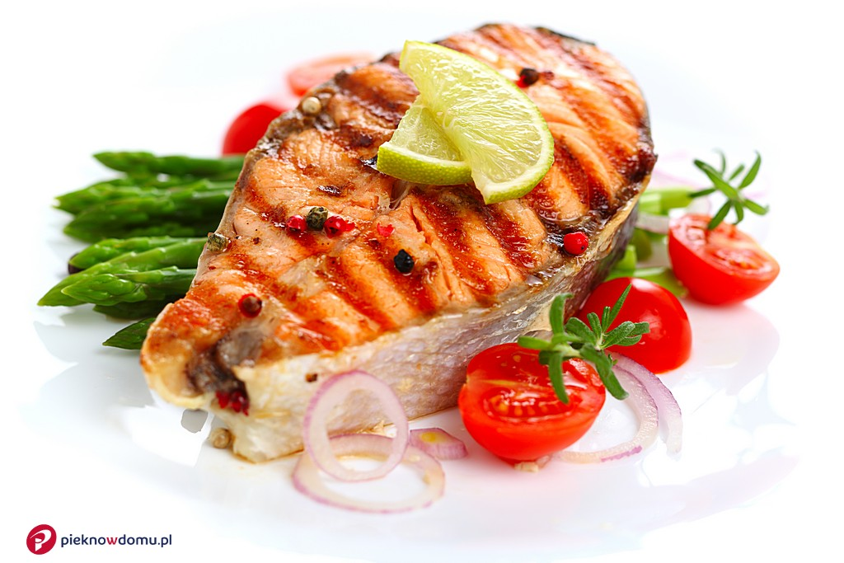
Gdy dużo ryb zjadamy, To mózg i serce mocniejsze mamy!
Jedz ryby i bądź zdrów jak ryba! Badania wykazały, że kwasy tłuszczowe Omega-3, zawarte głównie w rybach morskich, zmniejszają procesy zapalne w organizmie i mogą redukować ryzyko wystąpienia niektórych chorób przewlekłych: układu krążenia (w tym serca), nowotworów i chorób stawów. Kwasy te w dużym stężeniu znajdują się w mózgu i wiele wskazuje na to, że mają bardzo istotny wpływ na funkcje poznawcze i behawioralne, czyli rozwój intelektualny i emocjonalny. Gdy dużo ryb zjadamy ,To mózg i serce mocniejsze mamy!

Slide 11
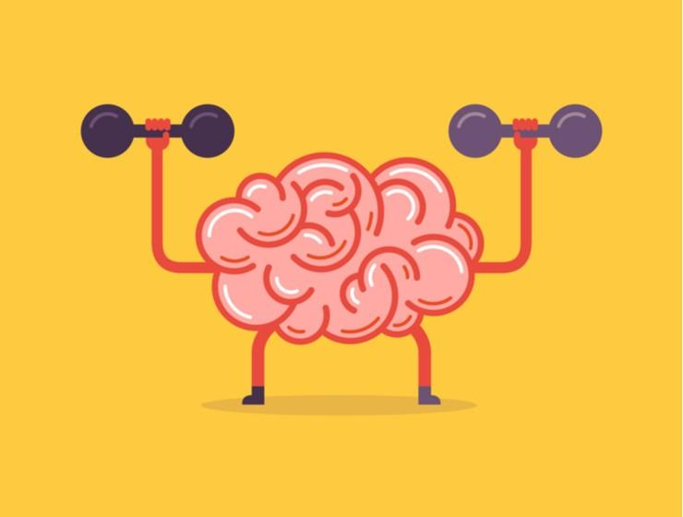
Aktywność fizyczna
Aktywność fizyczna odgrywa bardzo ważna rolę w zapobieganiu i leczeniu wielu chorób, głównie wciąż narastającego problemu otyłości. Niski poziom aktywności fizycznej uznawany jest za istotny czynnik zwiększający umieralność ogólną z powodu chorób układu krążenia i nowotworów. Do niedawna za jedną z głównych przyczyn zapadalności i przebiegu chorób uważano jakość i ilość spożywanych posiłków. Znacznie mniejszą uwagę przywiązywano do aktywności fizycznej. Obecnie to nastawienie uległo gruntownym zmianom. Aktywność fizyczna została uznana za nieodzowny element łączący się z prawidłowym żywieniem. Okazuje się, że regularna aktywność fizyczna korzystnie wpływa na organizm, funkcjonowanie umysłu i jednocześnie zmniejsza ryzyko zapadalności na choroby przewlekłe

Slide 13
Sen
Ważnym elementem zdrowego stylu życia jest odpowiednia ilość snu, podczas którego organizm regeneruje się, a mózg odpoczywa.

Slide 15
Radość, zadowolenie i pozytywne nastawienie
Zadbaj o komfort psychiczny: Zachowaj optymistyczny i otwarty na nowości sposób myślenia! Trzymaj się z daleka od negatywnych i stale narzekających ludzi. Otaczaj się pozytywnie myślącymi ludźmi !

Slide 17
Brak używek
Używki to produkty spożywcze nie mające właściwości odżywczych, zawierające substancje, które działają pobudzająco na układ nerwowy.
Alkohol jest silną, zabójczą trucizną
•powoduje zaburzenia układu nerwowego
•zaburzenia czynności przewodu pokarmowego
•osłabia układ odpornościowy
Zawarta w papierosach nikotyna niszczy:
•Żołądek
•Mózg
•Serce
•Płuca
•Wątrobę
•Usta
•Krtań Alkohol jest silną, zabójczą trucizną
•powoduje zaburzenia układu nerwowego
•zaburzenia czynności przewodu pokarmowego
•osłabia układ odpornościowy
Najczęściej stosowane używki to: tytoń, napoje alkoholowe oraz narkotyki.
SKUTKI ZAŻYWANIA NARKOTYKÓW: •Spadek masy ciała •Nadmierny apetyt lub jego brak •Bunt, agresja, napady złości •Niechęć do rozmów, zamykanie sie w sobie •Przekrwione oczy, zwężone lub rozszerzone źrenice

Slide 18
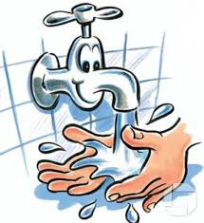
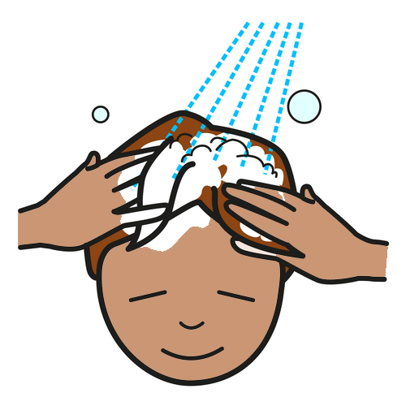

Slide 19
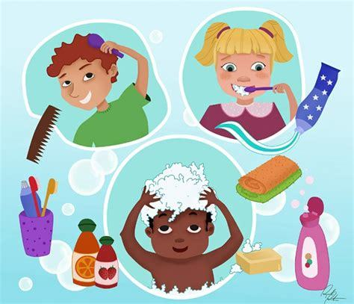
Higiena osobista
Podstawą codziennej pielęgnacji naszego ciała nie są wcale pachnące balsamy, kremy i powodujące cuda maseczki, ale odpowiednie dbanie o higienę i utrzymywanie czystości.

Slide 20
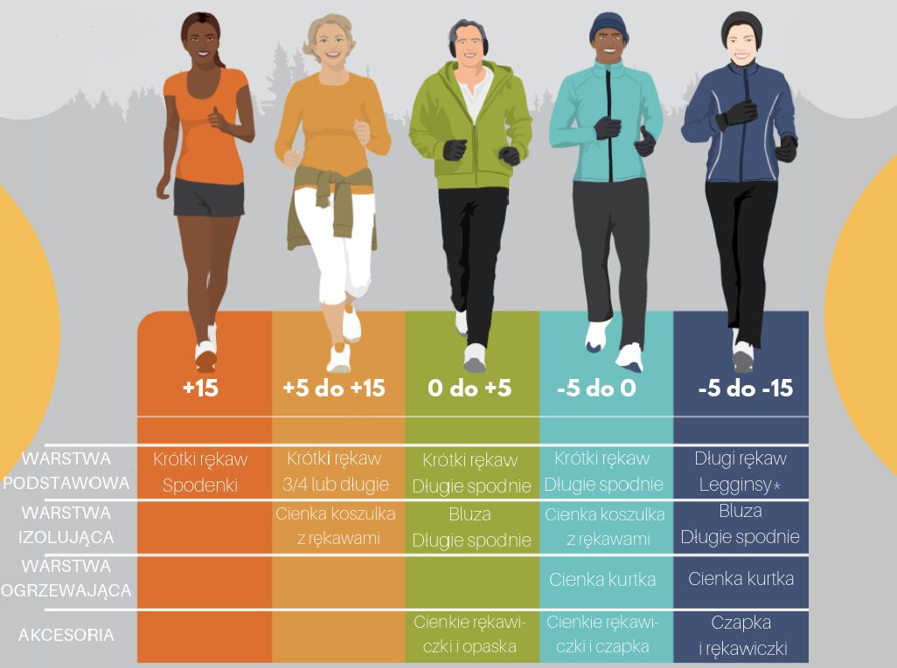

Slide 21
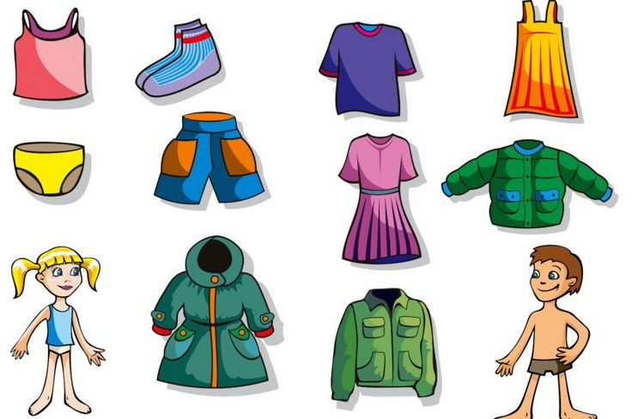
Odpowiedni ubiór
Zbyt gorąco? Zbyt zimno? I jedno, i drugie szkodzi. Zachowaj zdrowy rozsądek i zerknij przez okno. Może czapka będzie dziś potrzebna? A innym razem – może zimowe buty będą „parzyć” stopy?

Slide 22
Dziękuję za uwagę!
Prezentację przygotował Wiktor Snochowski kl. V „B”

